Slide 1
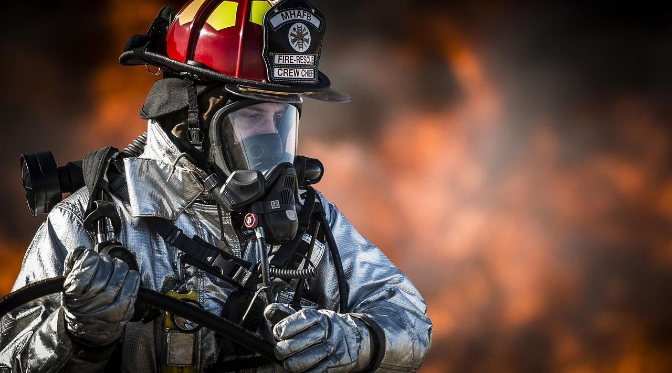
김해시
화재발생 예측모델 개발
강남욱
김혜민
이태원
정승주

Slide 2
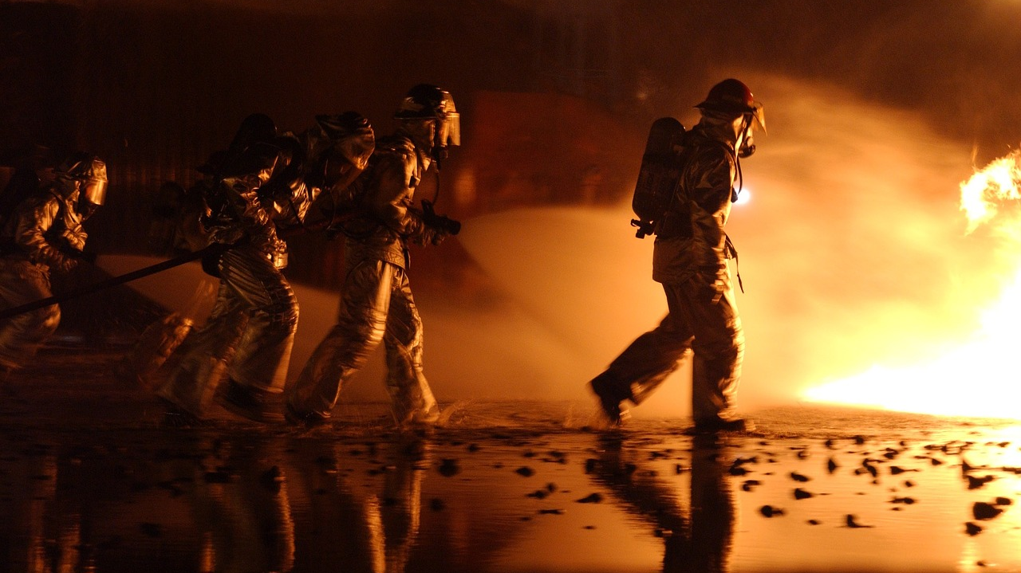
INDEX
1. 분석 목적과 데이터 소개
1)분석목적
2) 데이터 소개
2. 변수 중요도
3. 전처리
1) 변수 중요도
4. 모델링
5. 결과 / 한계점
Random Forest
매개변수 튜닝 및 최종점수
SMALL CONTENTS
SMALL CONTENTS

Slide 3
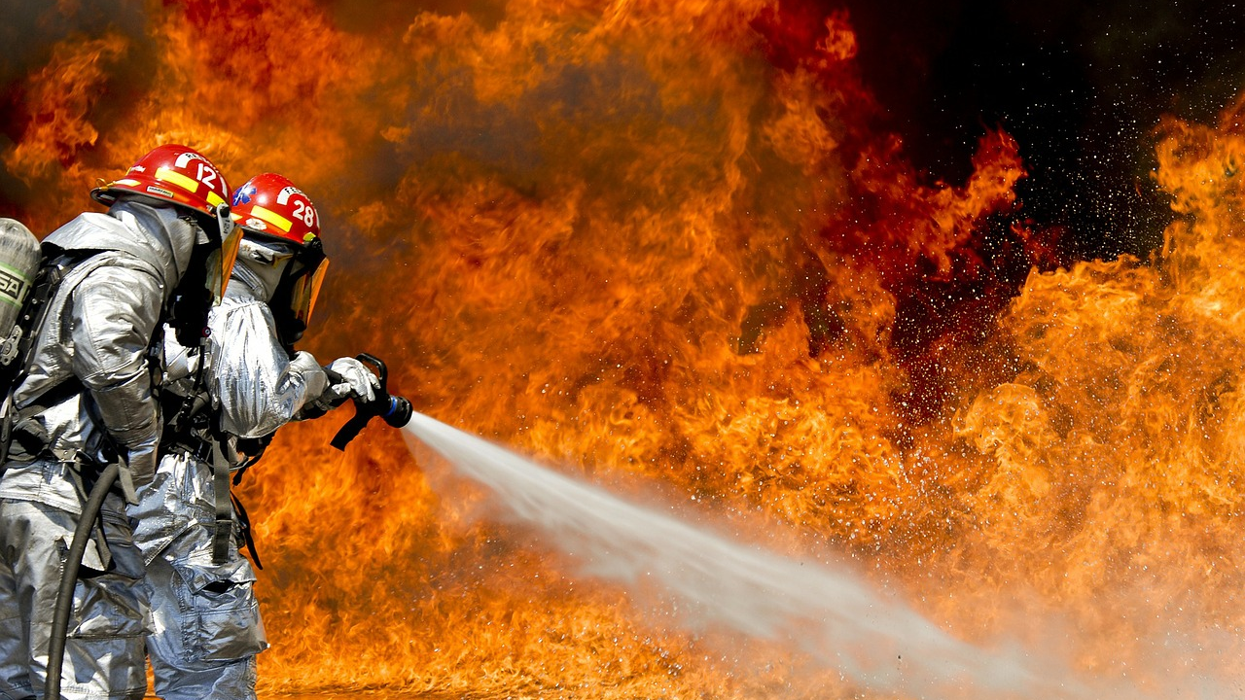
1. 분석 목적과 데이터 소개

Slide 4
분석 목적
김해지역에서 화재가 계절 및 장소 등에 관계없이 잇따라 발생하여
시민의 인명과 재산 피해 발생
소방 및 건물관련 정보를 융합하여 지역 내 화재 위험도를 분석 및 예측
화재에 대한 집중적이고 적극적인 예방활동을 수행함으로써
행정력의 효율적인 배분과 인명 및 재산 보호

Slide 5
데이터 소개
Train data
Validation data
Test data
경상남도 지역의
날짜, 시간,
건물화재여부,
건물 관련 정보 등
김해시 지역의
날짜, 시간,
건물화재 여부,
건물 관련 정보 등
김해시 지역의
날짜, 시간,
건물화재 여부,
건물 관련 정보 등

Slide 6
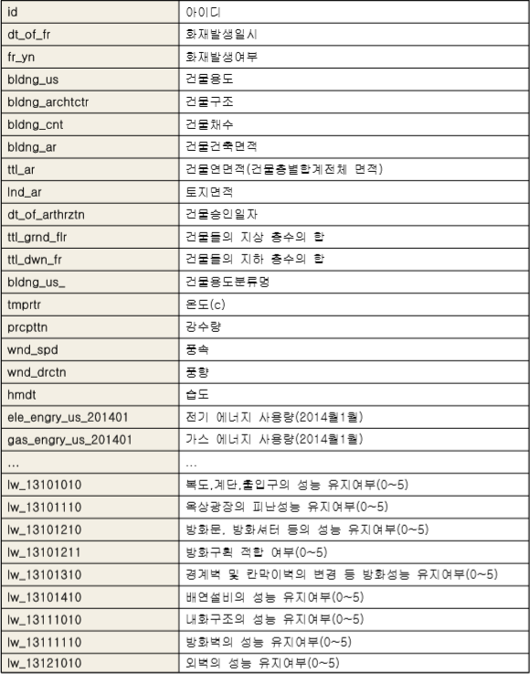
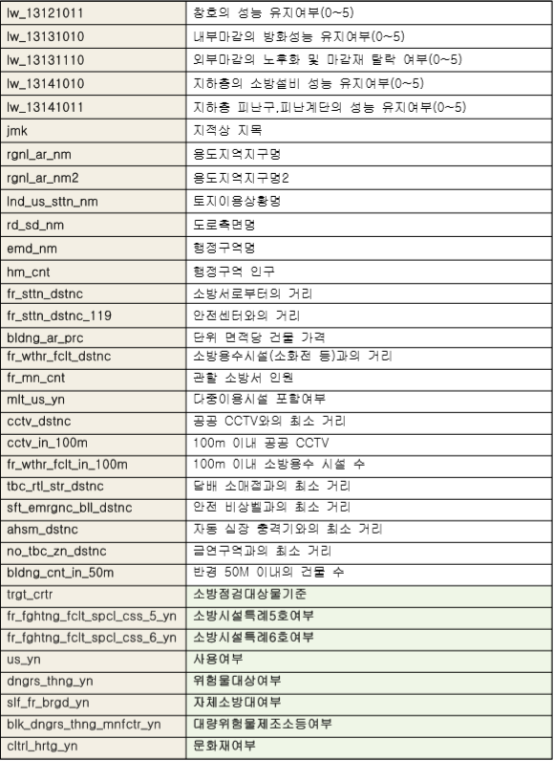
설명변수

Slide 7
2. 변수 중요도

Slide 8
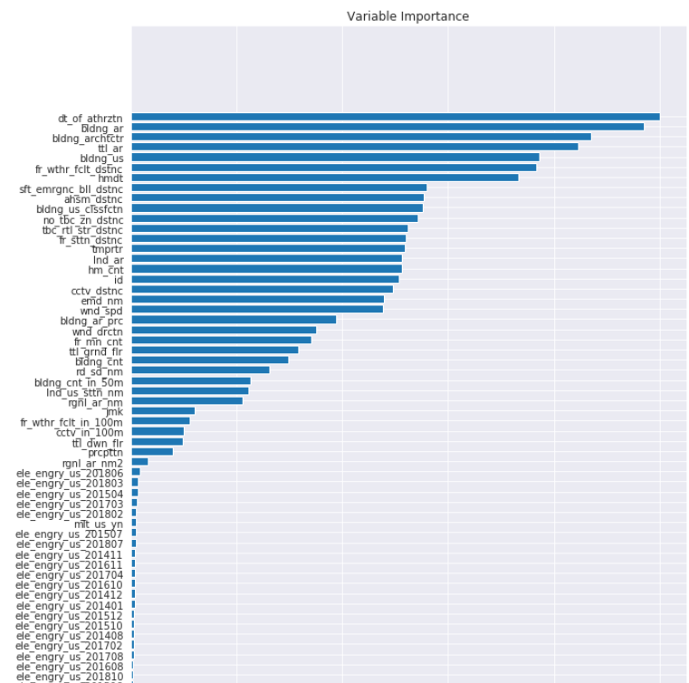
변수 중요도
화재발생일시,
건물 용도, 건물 구조,
건물 채수, 건물 면적, 토지 면적,
건물 승인 일자,
건물의 지상 지하 층수의 합,
날씨 관련 정보,
지적상 지목,
용도지역지구명,
토지이용상황명,
행정구역명과 인구,
소방서로부터의 거리,
소방용수시설과의 거리
관할 소방서 인원
담배 소매점과의 최소 거리
금연구역과의 최소 거리
등
Notes:
어떤 설명변수가 종속변수에 강한 영향력을 미치는지 모르기 때문에 180여 개의 설명 변수를 모두 넣어 변수의 중요도를 파악했고
중요도가 높은 설명 변수를 위주로 변수를 가공하고 선택하여 예측력을 높이려고 하였음

Slide 9
3. 전처리

Slide 10
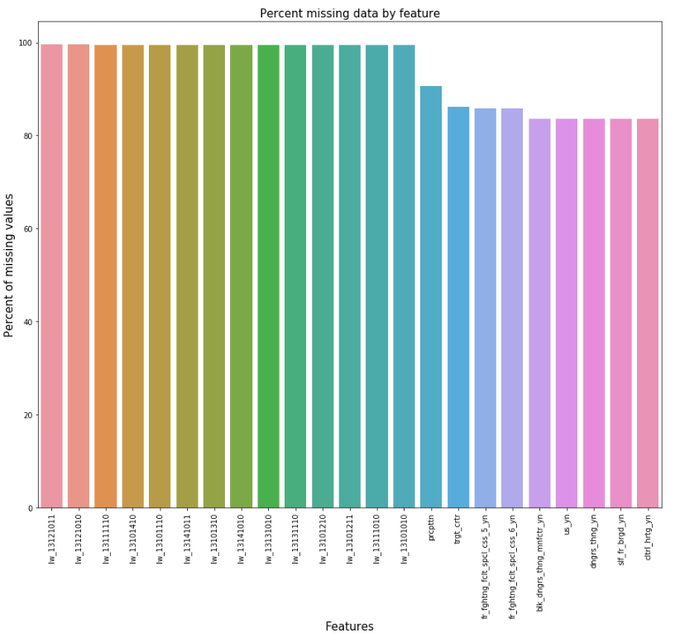
전처리
설명변수 중 결측치가 80% 이상이면서 화재 발생과 상관이 없다고 판단되는 변수 제거( 20여 개 제거 )
Notes:
결측치가

Slide 11
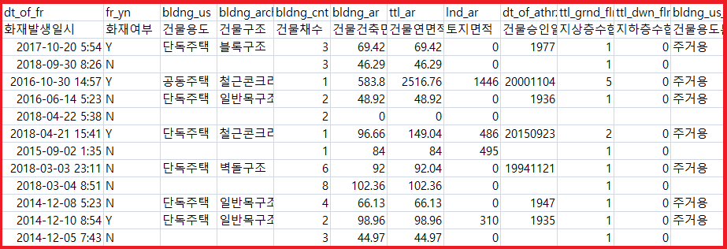
전처리

Slide 12
전처리
화재발생일시
년도
건물 지상
건물 지상과 지하 총합
건물 지하
월
봄, 여름, 가을 , 겨울
주거용
건물승인날짜
건물 노후도
공업용
건물 용도 분류명
상업용
건물채수
건물당 지상 층수
농업용
건물당 지하 층수
문교사회용
기타
Notes:
화재발생일시는 년도와 월로 나누어 새로운 컬럼을 생성하고, 월은 다시 봄, 여름, 가을, 겨울의 사계절을 나타내는 계절 컬럼 생성
건물용도는
건물채수와 건물 지하 지상 컬럼으로 건물 한채당 지상 층수와 지하 층수 컬럼 생성, 건물의 지상과 지하를 합친 총합 컬럼 생성
건물 용도 분류명은

Slide 13
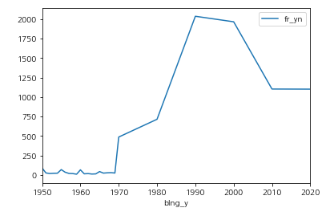
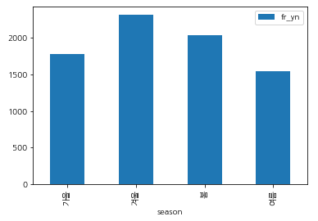
전처리
•건물 승인날짜
건물승인날짜를 이용하여 건물 노후도에 따른
화재 발생 그래프 작성
•화재발생 일자
화재발생일자를 이용하여 계절별 화재발생 빈도 그래프 작성

Slide 14
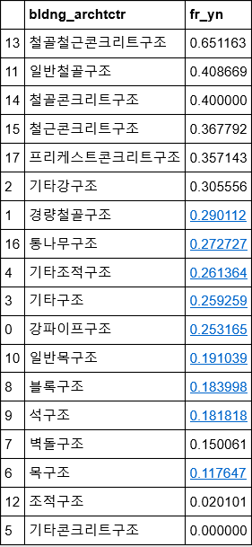
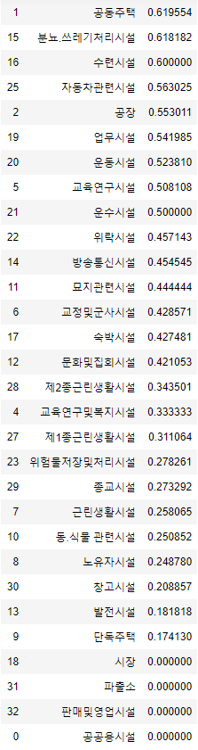
전처리
건물구조
건물용도
상대적분류
(공동&단독주택,
1&2종 근린생활시설)
목구조
석구조
절대적분류
(그 외 나머지 25가지)
철골콘크리트구조

Slide 15
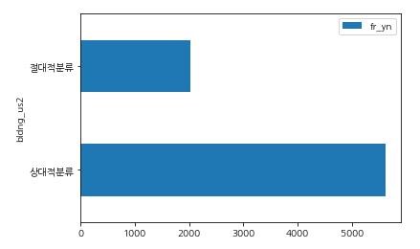
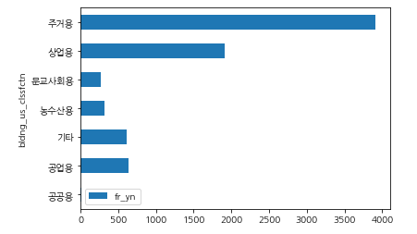
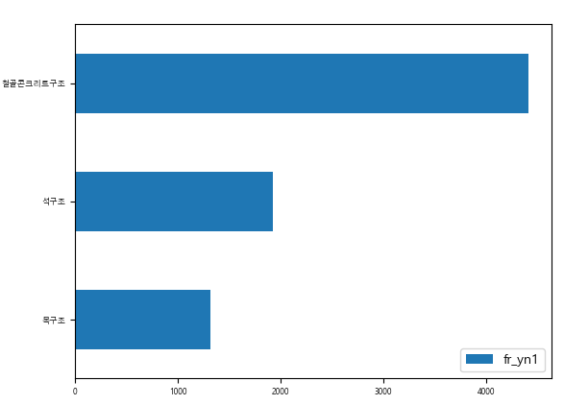
전처리
•상대적 분류
면적에 따라 용도가 바뀐다.
면적에 따른 다양한 형태의 주거환경
(단독주택, 기숙사, 아파트 등)
• lnd_us_sttn_nm 토지이용 상황명(단독)
bldng_us_classfctn 건물용도명 (주택)
rgnl_ar_nm 용도지역 지구명 (주거지역)
데이터 합산 null값 전처리
• 건물구조 통합

Slide 16
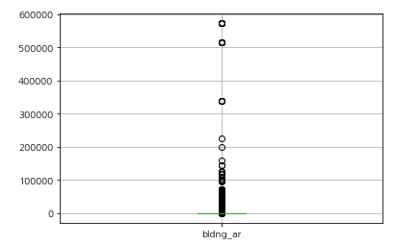
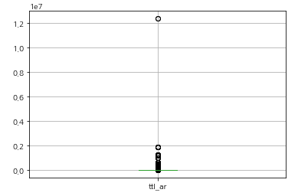
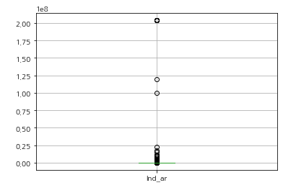
전처리
•건물면적
건축물의 1층 바닥면적
예)1층->300 ㎡, 2층->200 ㎡ = 300 ㎡
•연면적
건축물의 각층 바닥면적의 합계
예)1층->300 ㎡, 2층->200 ㎡ = 500 ㎡
•토지면적
건축물의 바닥면적 + 기타 잔여 땅
•(건물면적 > 연면적) 인 행 제거
•이상치가 큰 연면적, 토지면적의 결측치 를 중간값(median) 으로 치환

Slide 17
전처리
온도, 습도
화재 발생 일시로 정렬 후 이전 값으로 결측치 대체
행정구역 인구
읍, 면, 동 기준으로 인구의 평균을 구해서 결측치 대체

Slide 18
전처리
소화전과의 거리
합법, 불법
주거지역
주거용
상업지역
상업. 업무용
녹지지역
주. 상복합용
용도지역지구명
관리지역
농림지역
토지 이용 상황명
공업용
자연환경보전지역
전
용도미지정
답
임야
행정구역명
시, 군, 구
공공용지
읍, 면, 동
특수토지
Notes:
용도지역지구명은 해당 토지에 어떤 건물을 지을 수 있는지에 대한 기준으로 위와 같은 형태로 분류하였음
토지 이용 상황명토지이용상황에 따라 위와 같은 형태로 분류 및 통합하였음
행정구역명은 시, 군, 구 컬럼과 읍, 명, 동 컬럼 생성

Slide 19
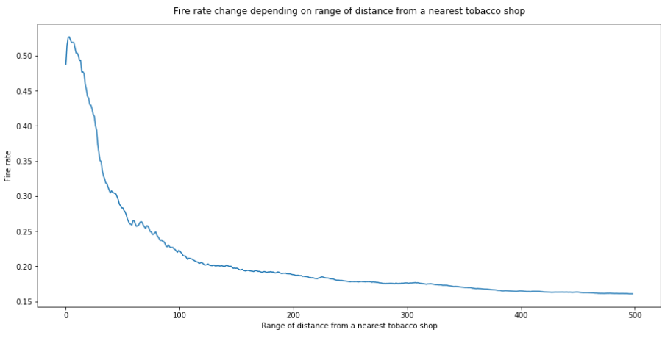
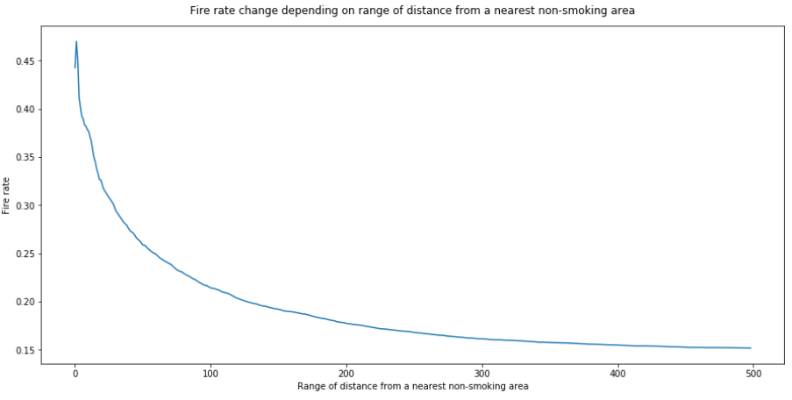
전처리
담배소매점과 금연구역의 최소거리가 가까울수록 화재발생률 증가 -> 구간화

Slide 20
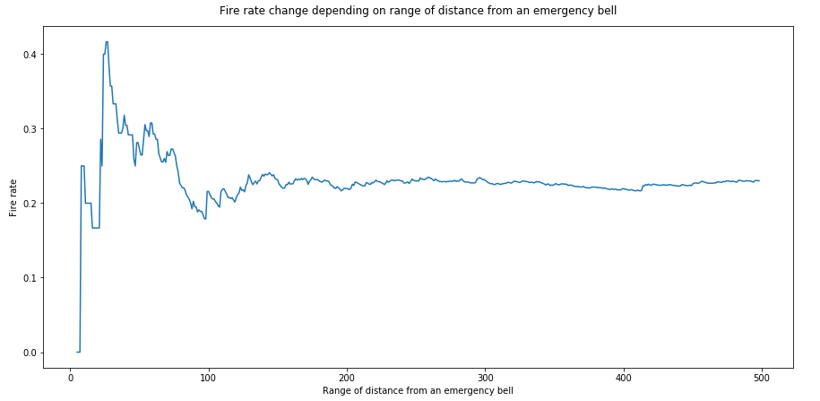
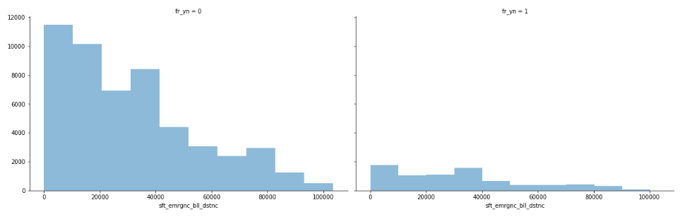
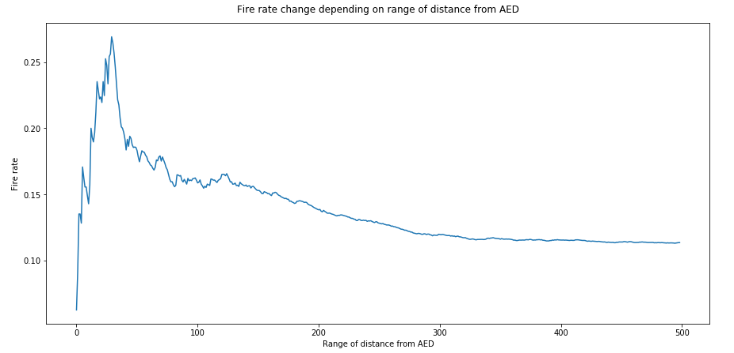
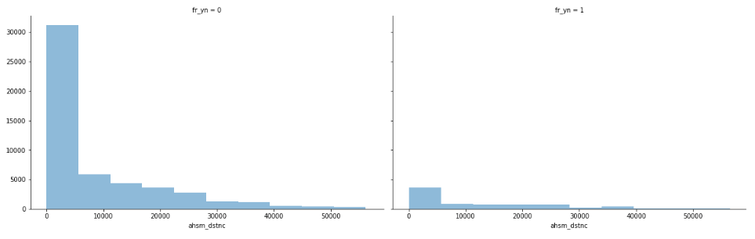
전처리
안전비상벨과의 거리
자동심장충격기와의 거리

Slide 21
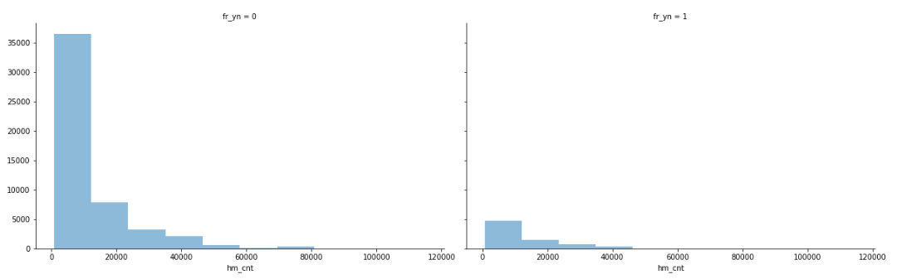
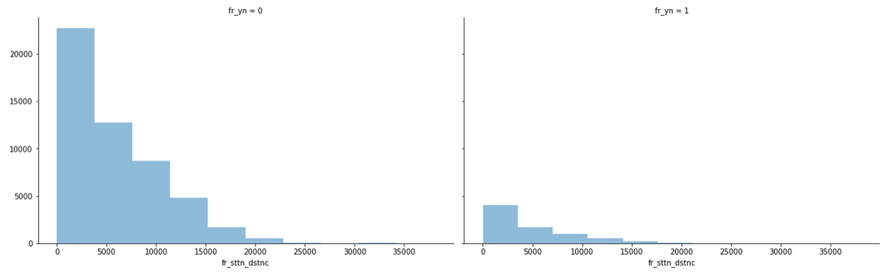
전처리
행정구역 인구
119 안전센터와의
거리

Slide 22
4. 모델링

Slide 23
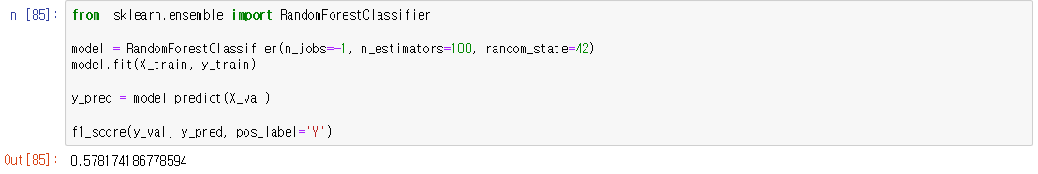
모델링
Random Forest

Slide 24
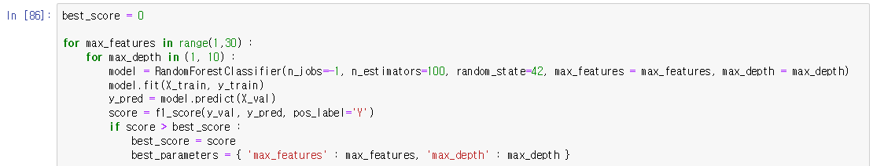
모델링
매개 변수 튜닝

Slide 25
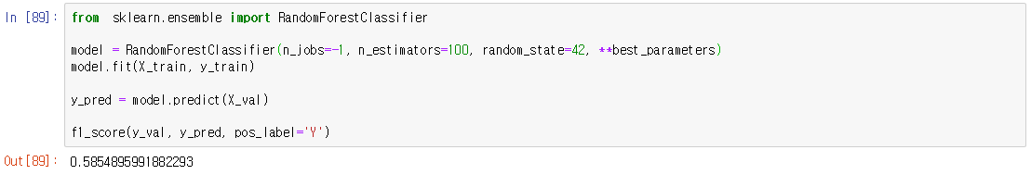
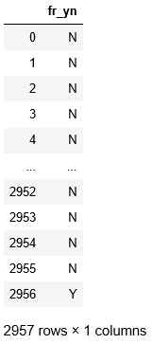
모델링
최종 모델

Slide 26
5. 결과 / 한계점

Slide 27
Q&A

Slide 28
THANK YOU

